Slide 1
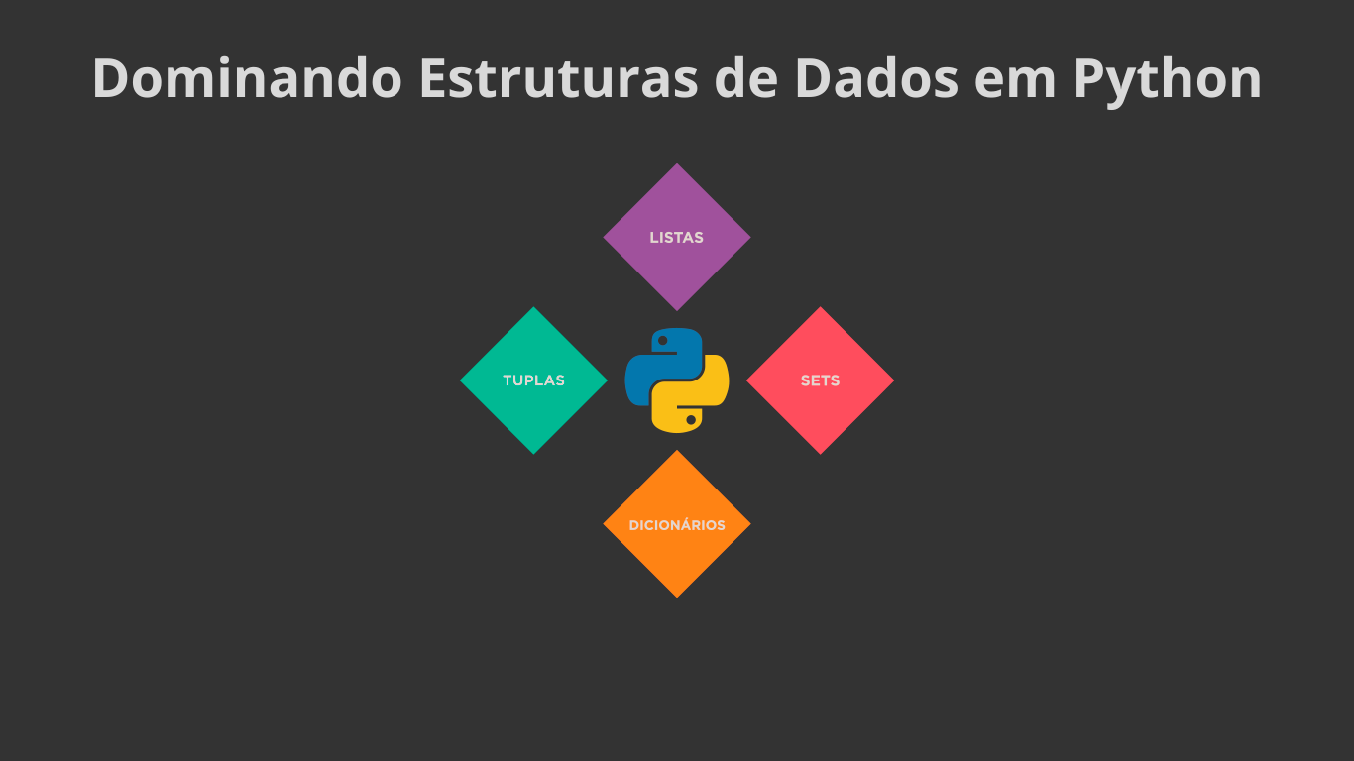

Slide 2
Sumário
Introdução
Capítulo 1: Fundamentos de Python
Capítulo 2: Listas e Tuplas
Agradecimentos

Slide 3

Introdução
Seja bem-vindo ao nosso guia sobre estruturas de dados em Python! Se você é um iniciante em programação ou um desenvolvedor experiente em busca de aprimoramento, este ebook é para você. Aqui, exploraremos o fascinante mundo das estruturas de dados e como elas são implementadas e utilizadas na linguagem de programação Python.
Por que as estruturas de dados são importantes em Python?
As estruturas de dados são os blocos de construção fundamentais de qualquer programa de computador. Elas nos permitem armazenar, organizar e manipular dados de maneira eficiente, facilitando a resolução de problemas e a criação de soluções robustas. Em Python, uma linguagem conhecida por sua simplicidade e poder, as estruturas de dados desempenham um papel crucial em uma ampla gama de aplicações, desde a manipulação de dados em análise de dados até a implementação de algoritmos em inteligência artificial.
Visão geral do livro e do que será abordado
Neste ebook, iremos mergulhar em diversas estruturas de dados populares em Python, incluindo listas, tuplas, dicionários, conjuntos, pilhas, filas, árvores e grafos. Para cada estrutura de dados, discutiremos seus conceitos básicos, operações comuns e aplicações práticas. Além disso, forneceremos exemplos de código detalhados e exercícios para ajudar você a consolidar seu entendimento e aprimorar suas habilidades de programação em Python. Independentemente de você estar apenas começando sua jornada de aprendizado em Python ou procurando aprofundar seus conhecimentos em estruturas de dados, este ebook foi projetado para ser um recurso valioso e acessível para todos os níveis de habilidade. Estou animado para acompanhá-lo nesta jornada e ajudá-lo a dominar as estruturas de dados em Python! Vamos começar!

Slide 4
Capítulo 1: Fundamentos de Python
Python é uma linguagem de programação popular conhecida por sua simplicidade e poder. Desenvolvida por Guido van Rossum e lançada em 1991, Python é amplamente usada em diferentes áreas, como desenvolvimento web, científico e automação de tarefas.
Para começar a programar em Python, você precisa configurar seu ambiente de desenvolvimento. Você pode baixar e instalar o Python em seu sistema operacional seguindo as instruções no site oficial.
Um programa Python simples começa com a famosa frase "Hello, World!":
print("Hello, World!")
Em Python, você não precisa declarar explicitamente o tipo de uma variável. Python infere automaticamente o tipo de dados com base no valor atribuído à variável.
As estruturas de controle em Python, como condicionais (if-else) e loops (for, while), permitem controlar o fluxo de execução do programa. Funções são blocos de código reutilizáveis que executam tarefas específicas. Elas são definidas com a palavra-chave def seguida pelo nome da função e seus parâmetros.
Python tem um vasto ecossistema de módulos e pacotes que estendem sua funcionalidade. Um módulo é um arquivo com definições e instruções Python, enquanto um pacote é um diretório com vários módulos.
Python é uma linguagem orientada a objetos, o que significa que permite a definição e manipulação de objetos que têm atributos (variáveis) e métodos (funções) associados a eles. Com este conhecimento básico, você está pronto para começar a explorar Python e construir suas próprias aplicações.

Slide 5
Capítulo 2: Listas e Tuplas
Listas e tuplas são estruturas de dados em Python usadas para armazenar coleções de itens.
Listas:
Listas são mutáveis, o que significa que você pode adicionar, remover e modificar elementos.
São definidas utilizando colchetes [] e os elementos são separados por vírgulas.
minha_lista = [1, 2, 3, 4, 5]
Tuplas:
Tuplas são imutáveis, ou seja, uma vez definidas, não podem ser modificadas.
São definidas utilizando parênteses () e os elementos são separados por vírgulas.
minha_tupla = (1, 2, 3, 4, 5)
Ambas as estruturas podem conter elementos de diferentes tipos, como números, strings e até mesmo outras listas ou tuplas. A principal diferença entre elas é a mutabilidade: listas podem ser modificadas após a criação, enquanto tuplas não podem.

Slide 6
Agradecimentos
Obrigado a todos que leram até o final, bons estudos.

